Slide 1
স্বাগতম

Slide 2
Aveyj Kvjvg AvRv` iæ‡ej,
সহকারী শিক্ষক
knx` AvjvDwÏb D”P we`¨vjq, wgR©vcyi, cvKzw›`qv, wK‡kviMÄ|

Slide 3
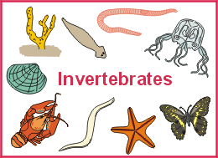
আসসালামু আলাইকুম
এসো আমরা কিছু ছবি দেখিঃ

Slide 4
পাঠ পরিচিতি
শ্রেনী:অষ্টম ,
বিষয় :বিজ্ঞান
অধ্যায় :প্রানী জগতের শ্রেনীবিন্যাস

Slide 5
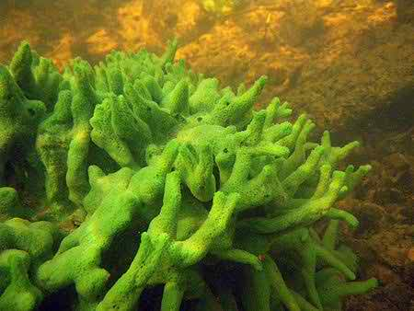
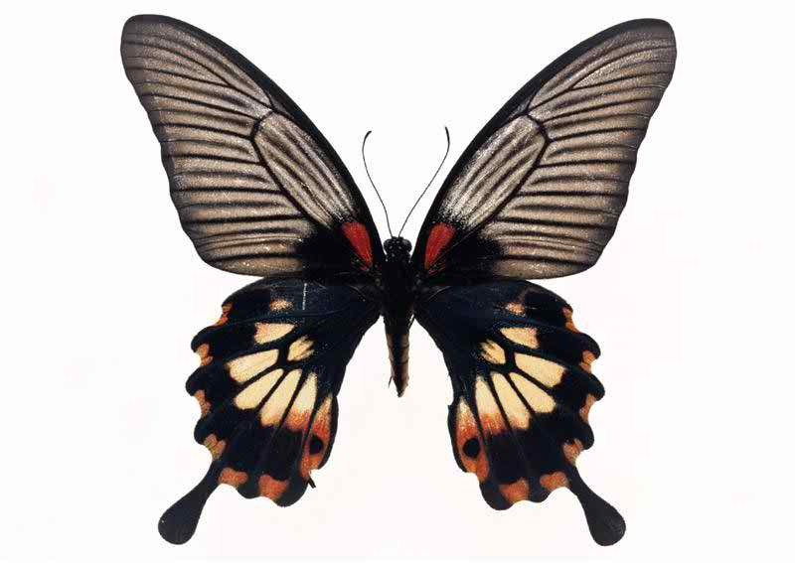
আজকের আলোচ্য বিষয়ঃ
অমেরুদন্ডী প্রানীর শ্রেনীবিন্যাস

Slide 6
শিখন ফল
১/ শ্রেনী বিন্যাস কি তা বলতে পারবে।
২/ দ্বিপদ বা বৈজ্ঞানিক নাম সম্পর্কে ধারনা পাবে।
৩/ অমেরুদন্ডী প্রানীর শ্রেনী বিন্যাস করতে পারবে।

Slide 7
প্রানী জগতের শ্রেনী বিন্যাস
পৃথিবীতে অসংখ্য বিচিত্র ছোট বড় প্রানী বাস করে।
সহজে সু- শৃংখল ভাবে বিশাল প্রানীজগত কে জানার জন্য এর বিন্যস্ত করন প্রয়োজন।বিন্যস্ত করার পদ্ধতিকে শ্রেনী বিন্যাস বলে।
আজ পর্যন্ত প্রায় ১৫ লক্ষ প্রজাতির প্রানী আবিষ্কৃত হয়েছে।

Slide 8
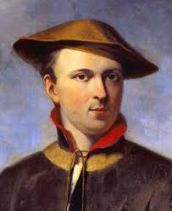
শ্রেনীবিন্যাসের ইতিহাসে এরিষ্টটল ,জন রে, ও ক্যারোলাস লিনিয়াসের নাম উল্লেখ যোগ্য ।
প্রকৃতি বিজ্ঞানী ক্যারোলাস লিনিয়াস কে শ্রেনীবিন্যাসের জনক বলা হয়।
লিনিয়াস সর্বপ্রথম প্রজাতির বৈশিষ্ট্য চিহ্নিত করেন এবং দ্বিপদ নামকরন প্রথা প্রবর্তন করেন।
একটি প্রানীর বৈজ্ঞানিক নাম দুই পদ বিশিষ্ট হয় । এই নাম করন কে দ্বিপদ নাম বা বৈজ্ঞানিক নাম বলে।
শ্রেনীবিন্যাসের জনক ক্যারোলাস লিনিয়াস
বৈজ্ঞানিক নাম ল্যাটিন অথবা ইংরেজীতে লিখতে হয়।
মানুষের বৈজ্ঞানিক নামঃ Homo sapiens

Slide 9
আধুনিক শ্রেনী বিন্যাসে সকল প্রানী Animalia জগতের অন্ত্ভুক্ত।
Animalia জগতের প্রানীদের কে নয়টি পর্বে ভাগ করা হয়েছে। এই নয়টি পর্বের প্রথম আটটি পর্বের প্রানীরা অমারুদন্ডী।
সাইক্লোস্টোমাটা
এক নজরে Animalia জগতের শ্রেনী বিন্যাস :
কন্ড্রিকথিস
পরিফেরা
নিডারিয়া
অস্টিকথিস
প্লাটিহেলমিনথেস
নেমাটোডা
জগত:Animalia
উভচর
ইউরোকর্ডাটা
অ্যানিলিডা
সরীসৃপ
আর্থ্রোপোডা
সেফালো কর্ডাটা
পক্ষী কূল
মলাস্কা
একাইনোডার্মাটা
স্তন্যপায়ী
কর্ডাটা
ভার্টিব্রাটা

Slide 10
প্রানীদেহে বিদ্যমান বিভিন্ন বৈশিষ্ট্য ওবিভিন্ন প্রানীর মধ্যে মিল, অমিল ওপরস্পরে র মধ্যে যে সম্পর্ক র‌্যেছে তার উওপর ভিত্তি করে শ্রেনী বিন্যাস করা হয়। এদের বৈ শিষ্ট্য অনুযায়ী বিভিন্ন স্তর বা ধাপে সাজানো হয়।
জীব জগত কে ধাপে ধাপে বিন্যস্ত করার পদ্ধতিকে শ্রেনীবিন্যাস বলে।
প্রয়োজনের তাগিদে জীববিজ্ঞানের একটি স্বতত্র শাখা গড়ে উঠেছে। এর নাম শ্রেনীবিন্যাস বিদ্যা ।
প্রজাতি হলো শ্রেনী বিন্যাসের সবচেয়ে নিচের ধাপ বা একক।

Slide 11
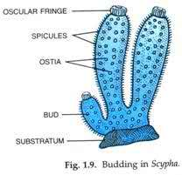
১/ পরিফেরা
পরিফেরা পর্বের প্রানীরা স্পঞ্জ নামে পরিচিত। পৃথিবীর সকল স্থানে এদের বসবাস । অধিকাংশ ই সামুদ্রিক ।
১/ সরল তম বহু কোষী
২/ দেহ প্রাচীর অসংখ্য ছিদ্র যুক্ত। এই ছিদ্র পথে পানির সাথে অক্সিজেন ওখাদ্য বস্তু প্রবেশ করে।
৩/ কোনো পৃথক কলা, অংগ ওতন্ত্র থাকে না।

Slide 12
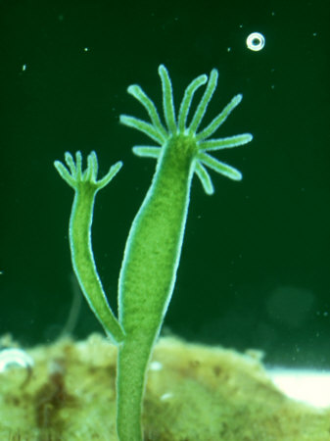
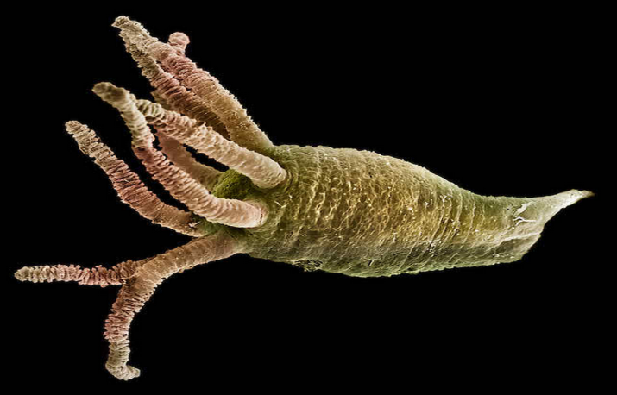
পর্ব২/ নিডারিয়া
১/ দেহ দুটি ভ্রুনীয় কোষস্তর দ্বারা গঠিত। দেহের বাইরের দিকের স্তরটি এক্টোডার্ম এবং ভিতরের দিকের স্তরটি এন্ডোডার্ম ।
নিডোব্লাস্ট, যা শিকার ধরা, আত্নরক্ষা, চলনে অংশ গ্রহন করে।
দেহ গহব্বরকে সিলেন্টেরন বলে,যা পরিপাক ও সংবহনে অংশ নেয়।

Slide 13
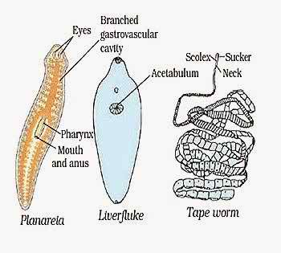
৩/ প্লাটিহেলমিনথেস
১/ দেহ চ্যাপ্টা ও উভলিংগ , বহি:পরজীবী বা অন্ত:পরজীবী ।
২/ দেহ পুরূ কিউটিক্যাল দ্বারা আবৃত, দেহে চোষক ও আংটা থাকে।
৩/পৌষ্টিক তন্ত্র অসম্পূর্ন বা অনুপস্থিত।
৪/ দেহে শিখা অংগ নামে বিশেষ অংগ থাকে,যা রেচনঅংগ হিসেবে কাজ করে।

Slide 14
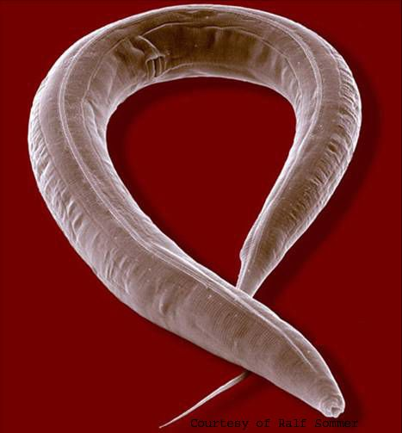
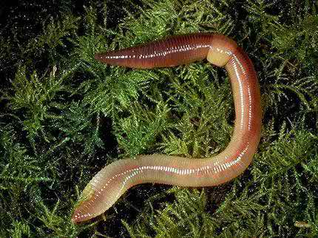
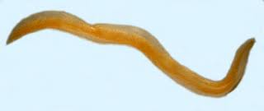
পর্ব ৪/ নেমাটোডা
এই পর্বের অনেক প্রানী অন্ত;পরজীবী হিসেবে প্রানীর অন্ত্র ওরক্তে বাস করে এবং প্রানী ওমানব দেহে নানারকম ক্ষতি সাধন করে।
বৈ শিষ্ট্য ঃ
১/দেহ নলাকার ওপুরু ত্বক দ্বারা আবৃত।
২/পৌষ্টিক নালী সম্পূর্ন , মুখ ওপায়ু ছিদ্র উপস্থিত ।
৩/শ্বসন তন্ত্র অসংবহন তন্ত্র অনুপস্থিত।
৪/ সাধারনত এক লিঙ্গ।
৫/ দেহ গহব্বর অনাবৃত ওপ্রকৃত সিলোম নেই।

Slide 15
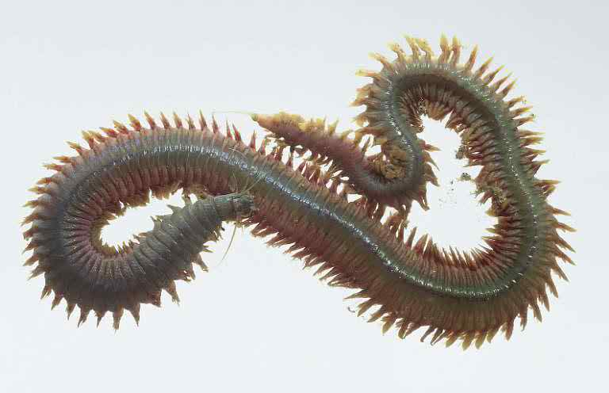
৫/ অ্যানিলিডা
পৃথিবির প্রায় সকল নাতীশিতোষ্ণ ও উষ্ণ মন্ডলীয় অঞ্চলে এ পর্বের প্রানীদের পাওয়া যায়।
সিটা চলাচলে সাহায্য করে।
দেহ নলাকার ওখন্ডায়িত ।
নেফ্রিডিয়া নামক রেচন অংগ থাকে।
উদাহরন ঃ কেঁচো,জোক

Slide 16
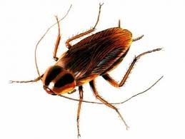
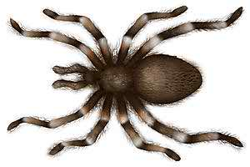
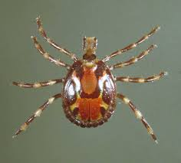
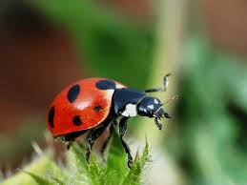
পর্ব / আর্থোপোডা
নরম দেহ কাইটিন নামক আবরনী দ্বারা আবৃত।
সন্ধি যুক্ত উপাঙ্গ
অ্যান্টেনা
পুঞ্জাক্ষি
দেহ বিভিন্ন অঞ্চলে বিভক্ত
এই পর্বটি প্রাণী জগতের সবচেয়ে বৃহত্তম পর্ব।

Slide 17
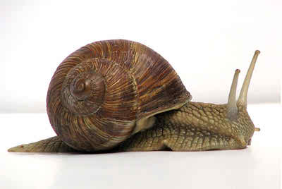
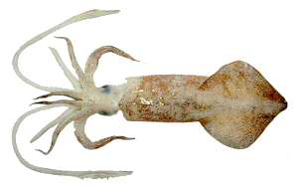
৭/পর্ব : মলাস্কা
প্রায় সবাই সামুদ্রিক এবং সাগরের বিভিন্ন স্তরে বাস করে। কিছু প্রজাতি পাহাড় অঞ্চলে ,বনে-জঙ্গলে ও স্বাদু পানিতে বাস করে।
নরম দেহটি শক্ত খোলস দ্বারা আবৃত থাকে।
পেশীবহুল পা দিয়া এরা চলাচল করে।
দেহ নরম
ফুসফুস বা ফুলকার সাহায্যে শ্বসন কার্য চালায়।
উদাহরন; শামুক,ঝিনুক

Slide 18
এবার এসো একটি ভিডিও দেখিঃ

Slide 19
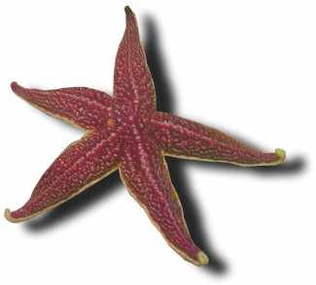
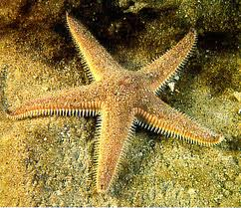
পর্ব ৮/ একাইনোডার্মাটা
এ পর্বের সকল প্রানী সামুদ্রিক ।
১; দেহ ত্বক কাটাযুক্ত ।
২; দেহ পাচটি সমান ভাগে বিভক্ত।
৩; পানি সংবহন তন্ত্র থাকে এবং নালি পদের সাহায্যে চলাচল করে।
৪; পুর্নাঙ্গ প্রানীতে , অঙ্কীয় ওপৃষ্ঠ দেশ নির্নয় করা যায় , কিন্তু মাথা চিহ্নিত করা যায় না।
উদাহরন; তারামাছ ;সমুদ্র শসা

Slide 20
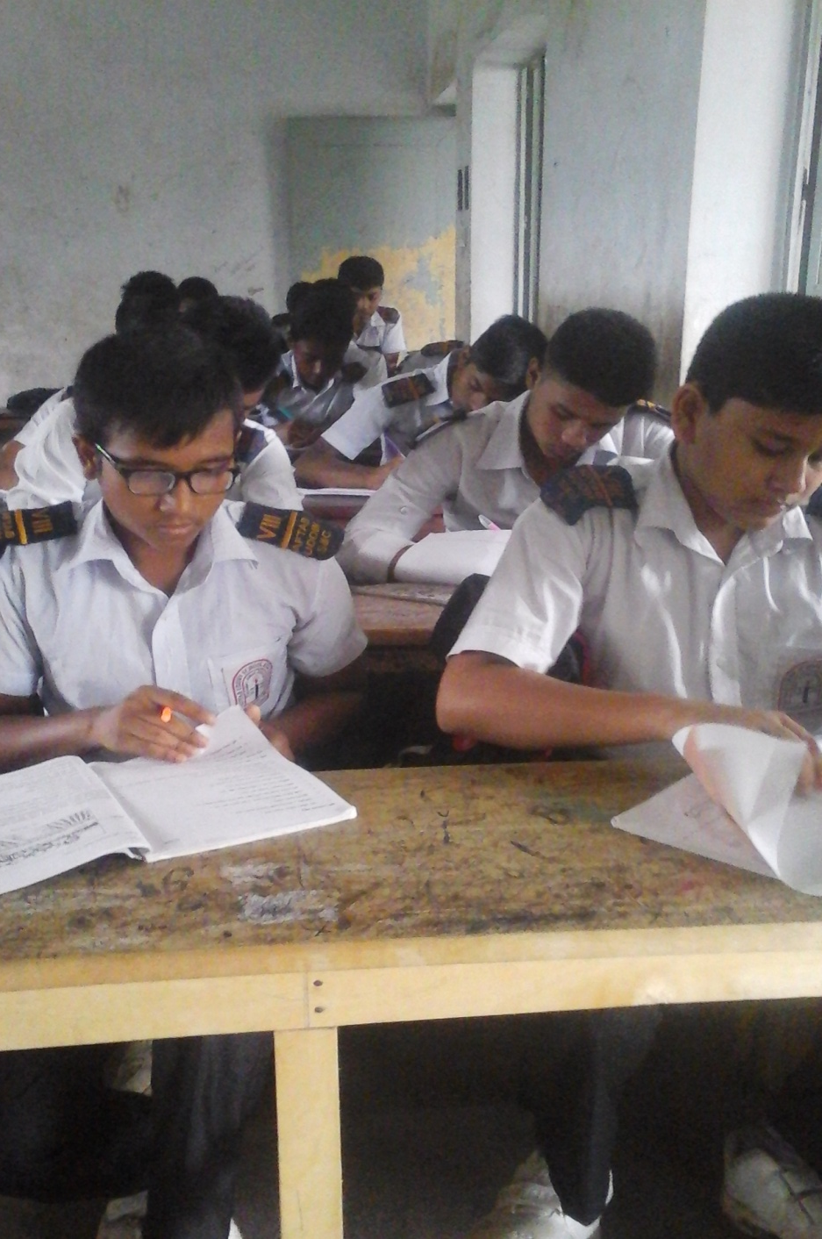
দলীয় কাজ
দলে বিভক্ত হয়ে নিচের ছকটি আঁক ওপূরন করো।
প্রানীর নাম | বাসস্থান | গঠন | পর্বের নাম | উপকারিতা / অপকারিতা
যকৃত কৃমি
তেলাপোকা
গোল কৃমি
শামুক

Slide 21
মূল্যায়ণ
১/ সিলেন্টেরন থাকে কোন পর্বের প্রানীতে?
কঃ নেমাটোডা খঃ পরিফেরা গঃ নিডারিয়া ঘঃ মলাস্কা
২/ চিংড়ি কোন পর্বের প্রানী?
কঃ পরিফেরা খঃ নেমাটোডা গঃ মলাস্কা ঘঃ আর্থোপোডা
৩/ দ্বিপদ নাম করনের প্রবর্তক কে?
কঃ নিউটন খঃ লিনিয়াস গঃ এরিস্টোটল ঘঃ জন রে

Slide 22
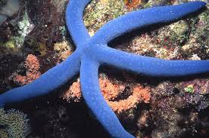
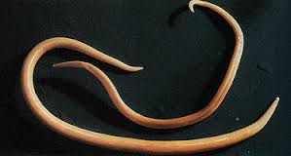
বাড়ীর কাজ
চিত্রঃ ১
চিত্রঃ২
চিত্রের প্রানী গুলো কোন পর্বের ব্যাখা সহ বর্ননা দাও।

Slide 23
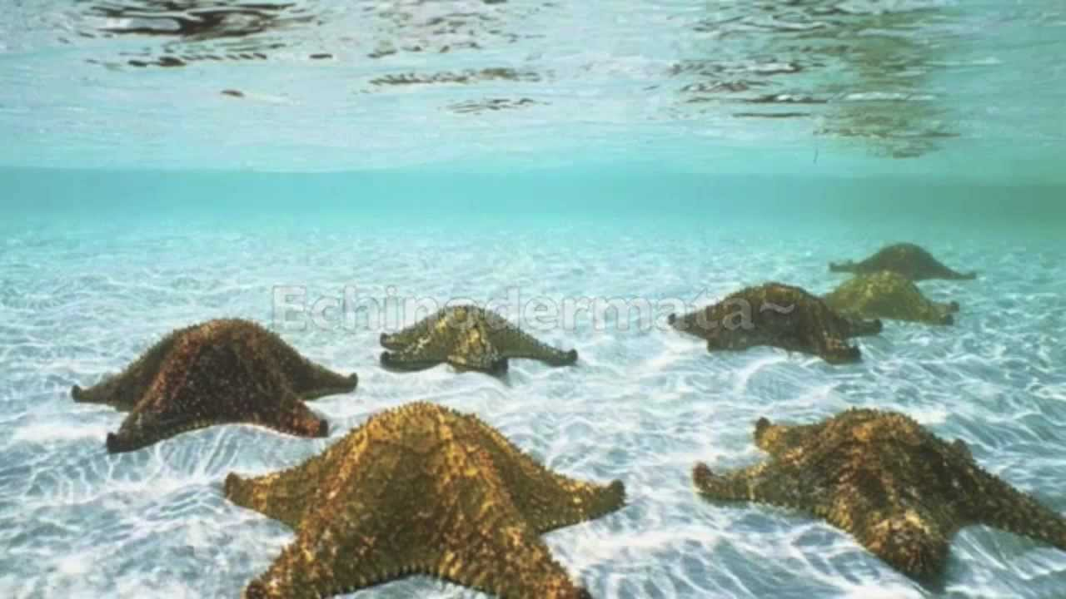
ধন্যবাদ

